Slide 1
カリキュラム・マネジメント
西部教育事務所

Slide 2
➢ 何でカリマネ？
子供に力をつけるため！

Slide 3
➢ カリマネで何をするの？
学校全体として
・ 教育内容や時間の配分
・ 必要な人的・物的体制の確保
・ 教育課程の実施状況に基づく改善
これらを通して教育活動の質の向上を進める

Slide 4
本日のアウトライン
【４つの問い】
・ カリキュラム・マネジメントとは何か
・ なぜカリキュラム・マネジメントが必要か
・ どのようにカリキュラムマネジメントを進めればよいか
・ カリキュラムマネジメントを進める上で必要な力とは何か

Slide 5
➢ 「カリキュラム」と「教育課程」
本来、カリキュラム≒教育課程だが一般的には
「教育課程」 ：「教育計画」の意味合いが強い ・・・ 行政用語
「カリキュラム」 ：「子供が実際に学んだこと」までを含む ・・・ 研究用語
語源：currere（ラテン語） コース、人生の来歴
カリキュラムの位相
計画されたカリキュラム 学校（教育課程、年間指導計画）
実施されたカリキュラム 教室、授業
学ばれたカリキュラム 子ども
「学び」に注目

Slide 6
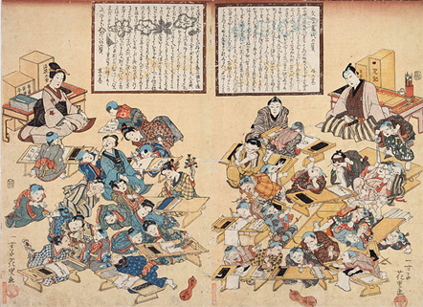

Slide 7
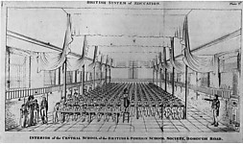

Slide 8
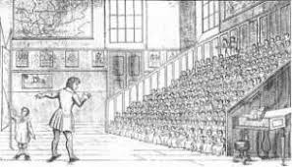

Slide 9
カリキュラムとは 「子供の学びの総体」 （広義のとらえ）
同じ教育計画、同じ授業でも
子ども個々には「結果として個別カリキュラム」を形成
教師がしなければならないのは・・・
子どもが本当に何を学んだか／学ばなかったかを
明らかにする必要 評価を核とした
マネジメントサイクル
カリキュラムマネジメントは、子供の目線を大切にした
「学びのマネジメント」

Slide 10
➢ 学習指導要領で言われているカリマネって？
【小学校学習指導要領 解説 総則編 P11】
教育課程については、様々な捉え方があるが、学校において編成する教育課程については、学校教育の目的や目標を達成するために、教育の内容を児童生徒の心身の発達に応じ、授業時数との関連において総合的に組織した各学校の教育計画であると言うことができ、その際、学校の教育目標の設定、指導内容の組織及び授業時数の配当が教育課程の編成の基本的な要素となってくる。
【「教育課程」を考える上でのポイント】
➢ 「教育課程」の目指すところは、「学校教育の目的や目標の達成」にある。
➢ 学校が、「児童及び地域や学校の実態」に応じて、適切な「教育課程」を編成し教育を行う。
➢ 各学校では、編成した「教育課程」に基づき教育活動（授業）を効果的に展開。
➢ 「教育課程」編成の基本的な要素は、①学校の教育目標の設定、②指導内容の組織、
③授業時数の配当（高等学校段階は単位数と授業時数）

Slide 11
➢ 学習指導要領で言われているカリマネって？
（カリマネの定義）
【小学校学習指導要領 第１章 総則】
第１ 小学校教育の基本と教育課程の役割
４ 各学校においては、児童や学校、地域の実態を適切に把握し、教育の目的や目標の実現に必要な教育の内容等を教科等横断的な視点で組み立てていくこと、教育課程の実施状況を評価してその改善を図っていくこと、教育課程の実施に必要な人的又は物的な体制を確保するとともにその改善を図っていくことなどを通して、教育課程に基づき組織的かつ計画的に各学校の教育活動の質の向上を図っていくこと（以下「カリキュラム・マネジメント」という。）に努めるものとする。
学習指導要領では、下線部全体を指して「カリキュラム・マネジメント」と定義。
（※ 研究者によってさまざまな捉え方がある）
⇒ 学習指導要領の記述を整理すると・・・・・・

Slide 12
➢ 学習指導要領で言われているカリマネって？
（カリマネのねらい）
【小学校学習指導要領 第１章 総則】
第１ 小学校教育の基本と教育課程の役割
４ 各学校においては、児童や学校、地域の実態を適切に把握し、
① 教育の目的や目標の実現に必要な教育の内容等を教科等横断的な視点で組み立てていくこと、
② 教育課程の実施状況を評価してその改善を図っていくこと、
③ 教育課程の実施に必要な人的又は物的な体制を確保するとともにその改善を図っていくこと
※特別支援学校では②と「個別の指導計画」の評価と改善をつなぐよう工夫
などを通して、教育課程に基づき組織的かつ計画的に各学校の教育活動の質の向上を図っていくこと（以下「カリキュラム・マネジメント」という。）に努めるものとする。
➢ 「カリキュラム・マネジメント」のねらいは、児童や学校、地域の実態を適切に把握し編成した教育課程に基づき組織的かつ計画的に各学校の教育活動（授業）の質の向上を図ること。
➢ ①②③の側面は「ねらい（目的）」に迫る「手段」
⇒ 「手段」を目的化しないよう留意。「教育課程」を意義あるものとすることが重要。

Slide 13
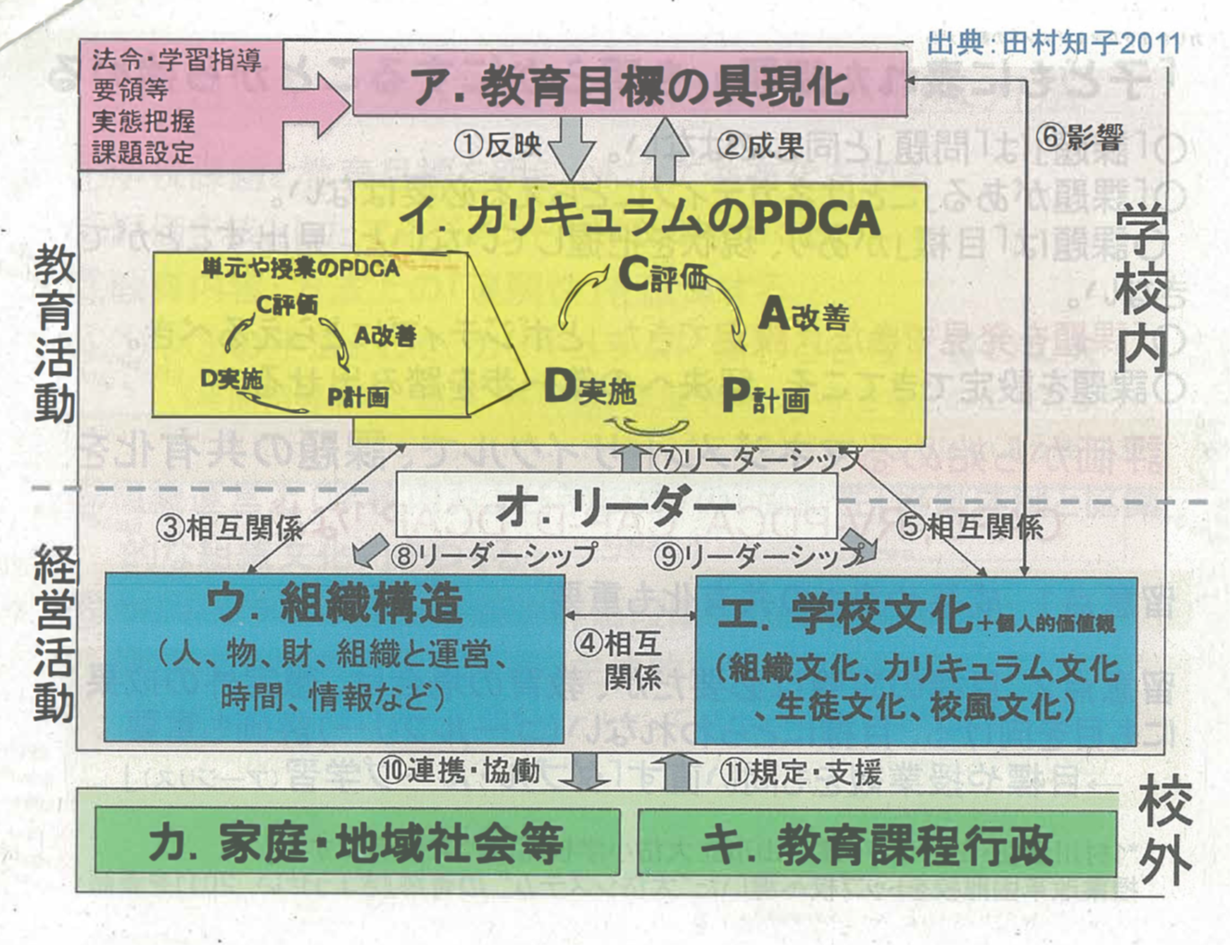
➢ カリマネの構成要素を理解しましょう
将来求められる資質・能力

Slide 14
➢ こう聞かれたら、どう答えますか？
あなたの学校の教育目標は「やさしく かしこく たくましく」ですね。
「たくましく」の実現のために、どんな取組をしていますか。
【回 答】
① 体力向上のため、始業前の10分間の朝マラソンに毎日取り組んでいます。
② 運動の調整が苦手な生徒が多いので体育の授業で体つくり運動に力を入れています。
③本校の生徒はすぐあきらめてしまうのが課題です。「たくましさ」に迫るため「粘り強さを意識した指導」に学校全体で取り組んでいます。
【教育課程とのかかわり】
① 教育課程外の活動
（もちろん重要です）
② 教育課程内（教育課程の一部）
③ 教育課程内（教育課程全体）
※ 教科等横断的な視点
資質・能力を受けて
どうつないでいくか

Slide 15
➢ 教育課程を意義あるものとするために
【「教育課程」を考える上でのポイント】
➢ 「教育課程」の目指すところは、
「学校教育の目的や目標の達成」 にある。
➢ 各学校では、編成した「教育課
程」に基づき効果的に教育活動
（授業）を展開する。
➢ 学校が、「児童及び地域や学校
の実態」に応じて、適切な「教育課
程」を編成し教育を行う。
【教育課程を意義あるものとするために】
■ 「学校の教育目標」と「教育課程」はつ
ながっているか。
■ 「教育課程」と「授業」はつながってい
るか。
■ 「学校の教育目標」、「教育課程」「授
業」は、児童生徒、地域、学校の実態
に応じたものとなっているか。
  目標や内容等は妥当か
  人的・物的体制に無理はないか

Slide 16
➢ 教育課程を意義あるものとするための手立てー３つの側面ー
【教育課程を意義あるものとするために】
■ 「学校の教育目標」と「教育課程」はつ
ながっているか。
■ 「教育課程」と「授業」はつながってい
るか。
■ 「学校の教育目標」、「教育課程」「授
業」は、児童生徒、地域、学校の実態
に応じたものとなっているか。
  目標や内容等は妥当か
  人的・物的体制に無理はないか
【カリキュラム・マネジメントの3つの 側面】
① 教育の目的や目標の実現に必要な教育の内容等を教科等横断的な視点で組み立ててていくこと
② 教育課程の実施状況を評価してその改善を図っていくこと
③ 教育課程の実施に必要な人的又は物的な体制を確保するとともにその改善を図っていくこと
※左右は、必ずしも1対1関係では無い点に留意が必要。
例えば、②の改善は「学校の教育目標」にも向かう場合もある。

Slide 18
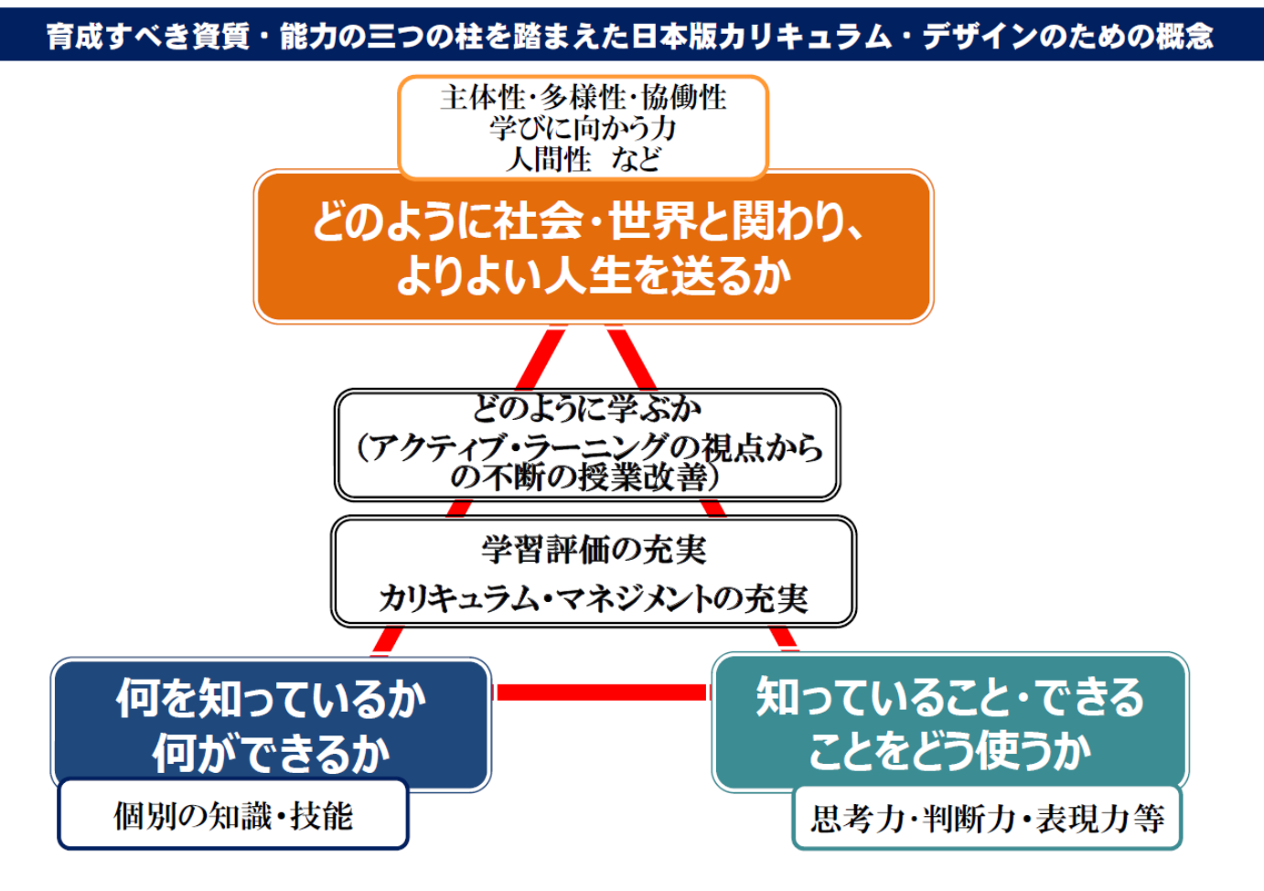
➢ 「学校教育法」（平成19年6月27日 一部改正）
第３０条 小学校における教育は、前条に規定する目的を実現するために必要な程度において第21条各号に掲げる目標を達成するよう行われるものとする。
２ 前項の場合において、生涯にわたり学習する基盤が培われるよう、基礎的な知識及び技能を習得させるとともに、これらを活用して課題を解決するために必要な思考力、判断力、表現力その他の能力をはぐくみ、主体的に学習に取り組む態度を養うことに、特に意を用いなければならない。

Slide 19
➢ さまざまなレベルのカリマネ
（１） 学校のカリマネ
（２） 教科・領域のカリマネ
（３） 学年のカリマネ
（４） 学級のカリマネ
（５） 子供一人ひとりの自己の学びのカリマネ

Slide 20
➢カリマネを進める上で必要な力とは？
リーダーシップ！

Slide 21
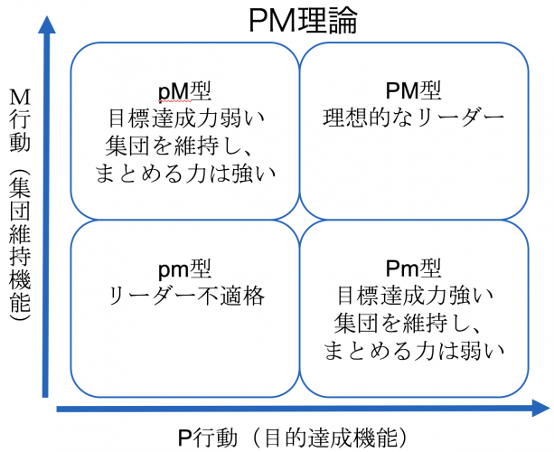
➢カリキュラム・マネジメントの中心概念はリーダーシップ論
PM型：目的達成機能と集団維持機能どちらも強くリーダーの理想
Pm型：目的達成機能は強いが集団維持機能が弱い
pM型：目的達成機能が弱いが集団維持機能が強い
pm型：目的達成機能と集団維持機能どちらも弱い

Slide 22
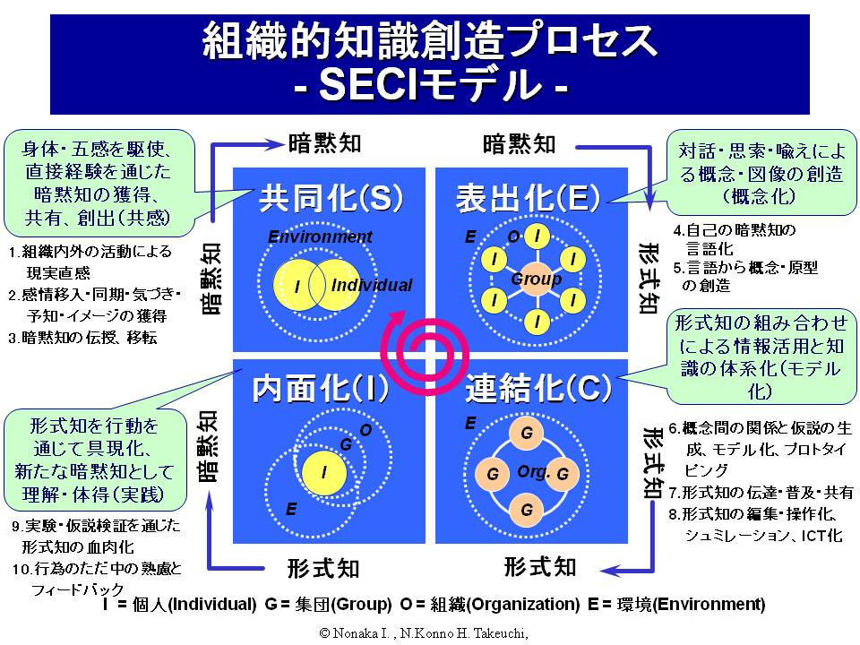

Slide 26


Slide 27

すべては子供たちのために
Thank you for your attention !

